Slide 1
Математическая модель и программная реализация 2D-игры-симулятора движения транспортного средства с процедурной генерацией рельефа
Подготовила: Петрова Кира ПМ-2401

Slide 2
Почему эта тема?
Создание единой физической системы
Математическое моделирование

Slide 3
Идея
Шум Перлина для 1-D
Пружинно-демпферная система для земли и машины

Slide 4
Алгоритмы

Slide 5
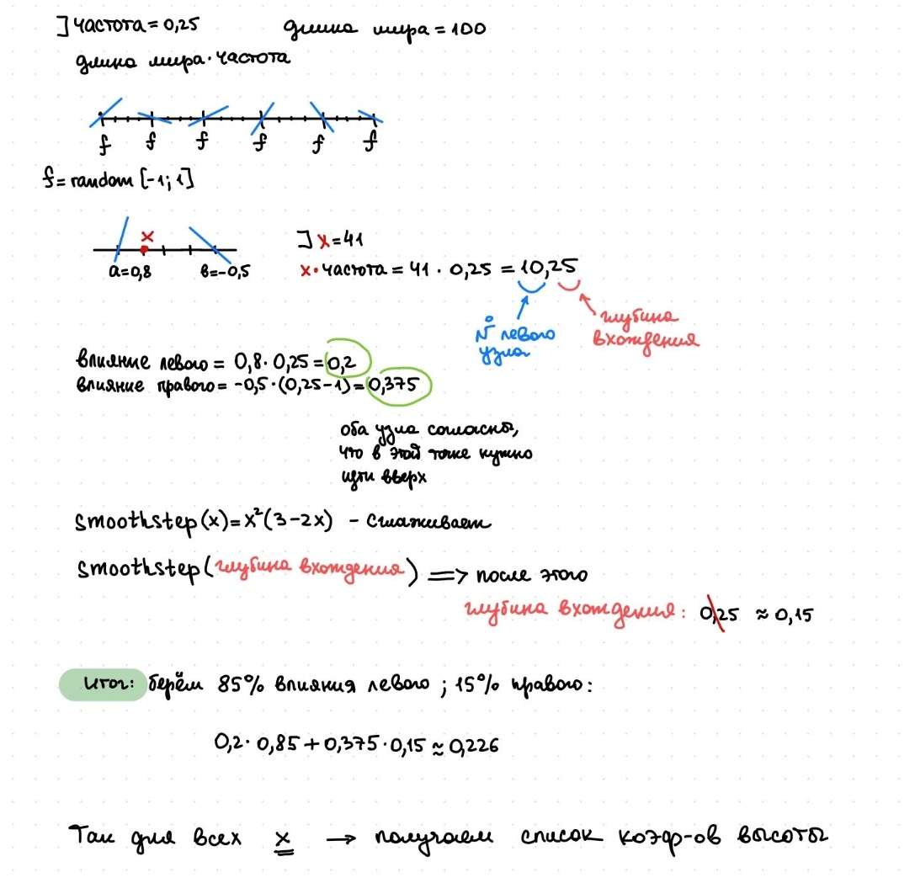

Slide 6
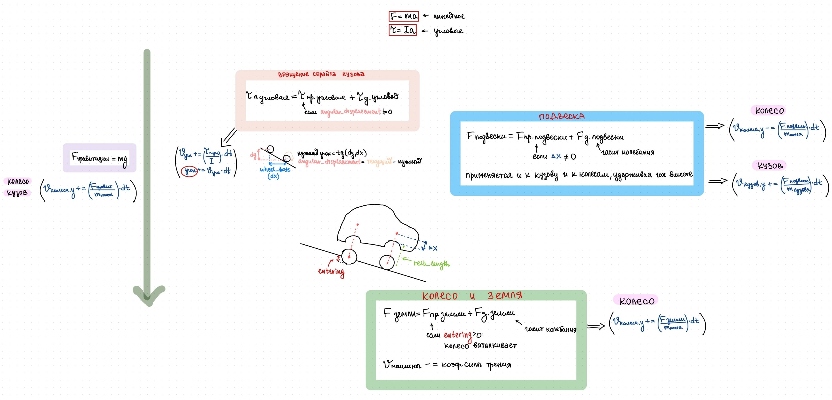

Slide 7
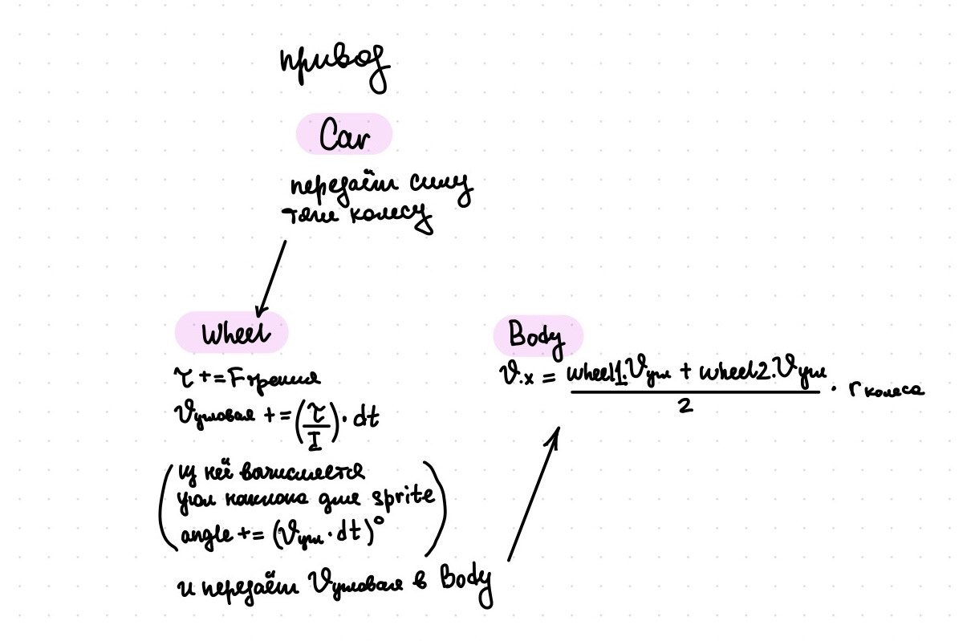

Slide 8
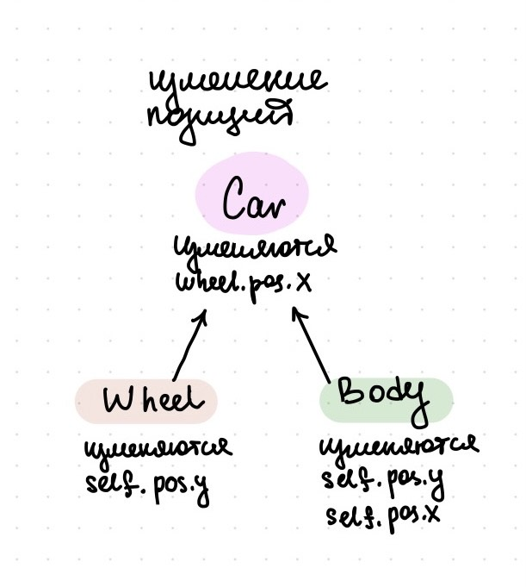

Slide 9
Fails
Ожидание: Создать законченный, сбалансированный продукт, с полной физической реализацией.
Реальность: Основной целью стало создание работоспособного физического ядра и стабильной математической модели подвески.

Slide 10


